Slide 1
Mechanika I.
VY_32_INOVACE_10-07
Dráha rovnoměrně zrychleného pohybu

Slide 2
Pro rychlost platí:
Za libovolné stejné časové intervaly se velikost rychlosti změní o stejnou hodnotu.
Interval 1 s
0 m/s 2 m/s 4 m/s 6 m/s
Jak se mění dráha?

Slide 3
Dráha uražená za stejné časové intervaly roste.
Interval 1 s
s₁ s₂ s₃

Slide 4
Určíme dráhu při nulové počáteční rychlosti.
${ v}_{0}=0$ $v=at$
s
Jaká je průměrná rychlost pohybu?

Slide 5
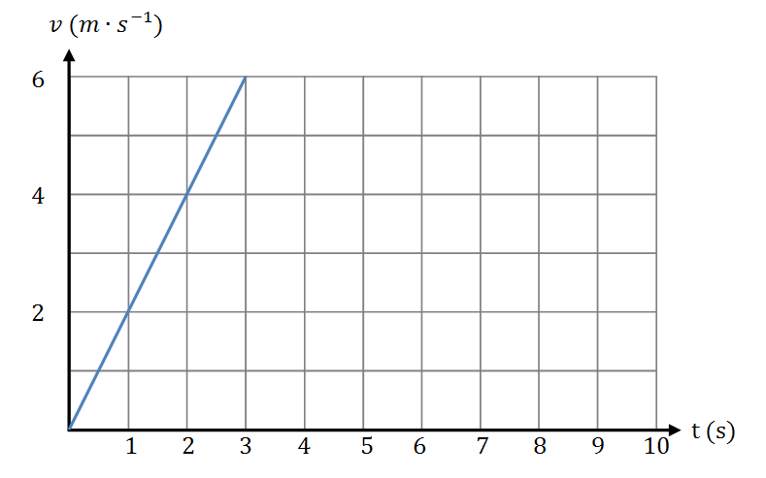


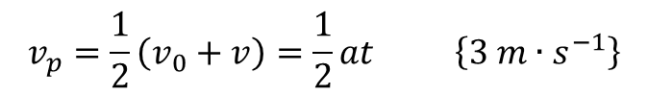

$$v_{0}=0$$
$$v_{p}=\frac{1}{2}\left(v_{0}+v\right)=\frac{1}{2}at \left\{3 m∙s^{−1}\right\}$$
$$v=at$$
Touto průměrnou rychlostí urazí hmotný bod stejnou dráhu jako při zrychleném pohybu:
$$s=v_{p}t=\frac{1}{2}at∙t=\frac{1}{2}at^{2}$$

Slide 6
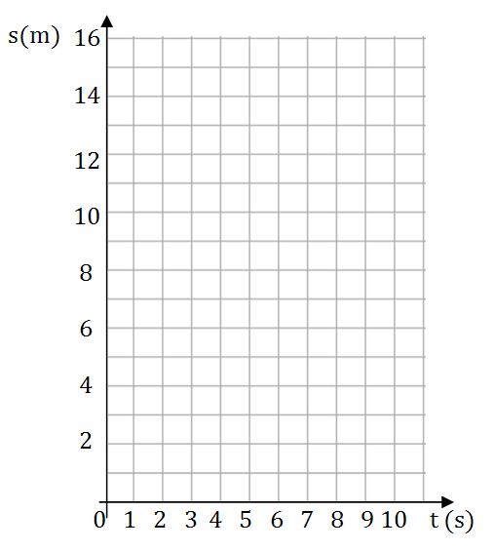
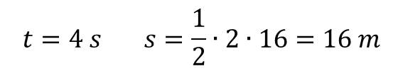
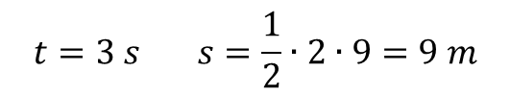
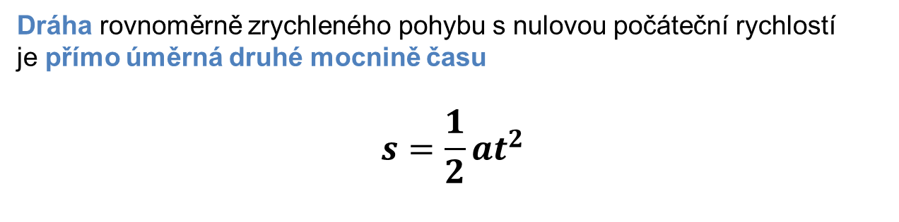
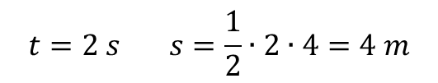
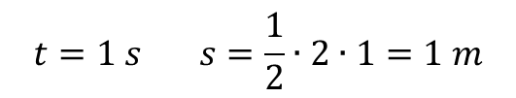

Dráha rovnoměrně zrychleného pohybu s nulovou počáteční rychlostí
je přímo úměrná druhé mocnině času
$$s=\frac{1}{2}at^{2}$$
$$a=2 m∙s^{−2}, v_{0}=0 m∙s^{−1}$$
$$t=1 s s=\frac{1}{2}∙2∙1=1 m$$
$$t=2 s s=\frac{1}{2}∙2∙4=4 m$$
$$t=3 s s=\frac{1}{2}∙2∙9=9 m$$
$$t=4 s s=\frac{1}{2}∙2∙16=16 m$$
Grafem je parabola.

Slide 7



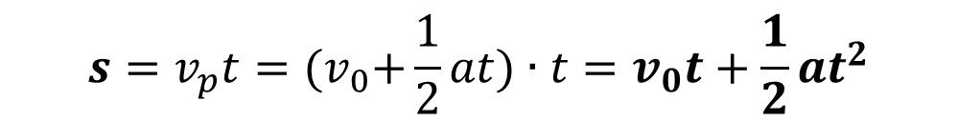

Dráha při nenulové počáteční rychlosti:
$$v_{0}≠0$$
$$v_{p}=\frac{1}{2}\left(v_{0}+v\right)=v_{0}+\frac{1}{2}at$$
$v=v_{0}+at$
$$s=v_{p}t={(v}_{0}+\frac{1}{2}at)∙t=v_{0}t+\frac{1}{2}at^{2}$$
Dráha rovnoměrně zpomaleného pohybu:
$$s=v_{0}t−\frac{1}{2}at^{2}$$

Slide 8
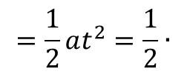




Znázornění dráhy graficky
$$s$$
$$=\frac{1}{2}at^{2}=\frac{1}{2}∙$$
$$at$$
$$t$$
$$∙$$
Obsah plochy pod grafem závislosti rychlosti na čase je roven dráze.

Slide 9
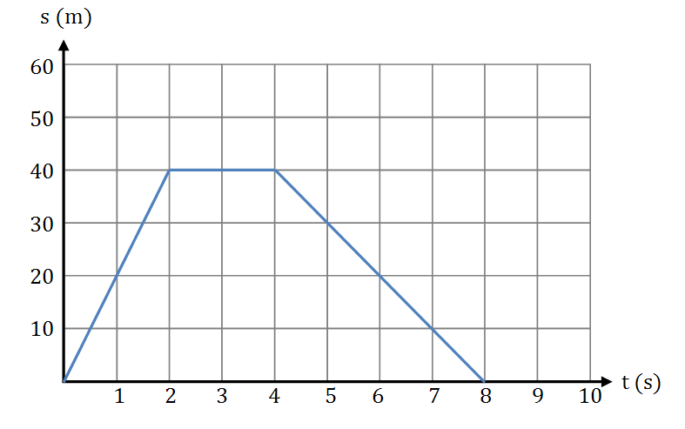












Určete celkovou dráhu pohybu:
$$v(m∙s^{−1})$$
$$s_{1}$$
$$s_{2}$$
$$s_{3}$$
$$s$$
$$=$$
$$s_{1}$$
$$s_{2}$$
$$s_{3}$$
$$+$$
$$+$$
$$=40+80+80=200 m$$

Slide 10
Autor obrázků: Alan Pieczonka
Zdroj klipartů: MS Office

Slide 11
Děkujeme za pozornost.
Autor DUM: Mgr. Alan Pieczonka

